Slide 1


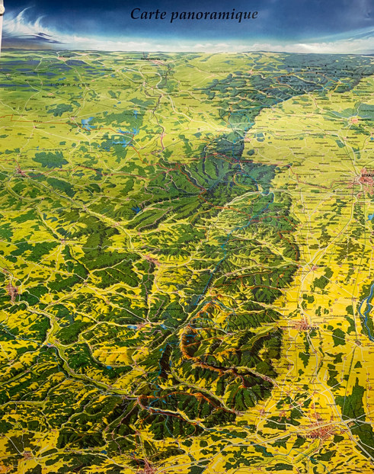

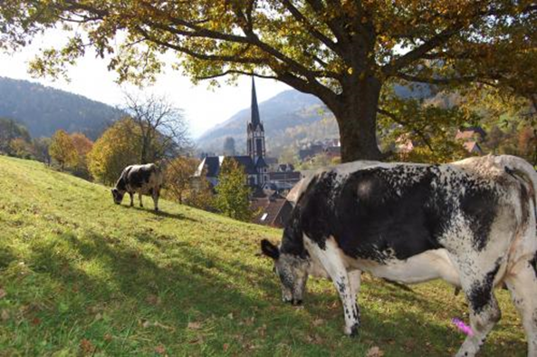

Plan d’adaptation au changement climatique : le cas du massif des Vosges
Une démarche de mise en mouvement pour donner des lignes directrices aux documents de planification structurants
Patricia Andriot, commissaire à l’aménagement au massif
EPINAL, jeudi 21 mai 2026

Slide 2
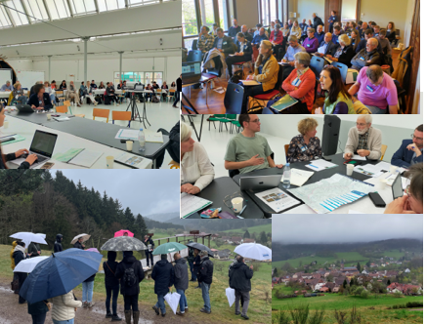
Plan d’adaptation au changement climatique dans le massif des Vosges
Le territoire
La méthode
Principaux résultats

Slide 3
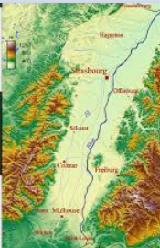
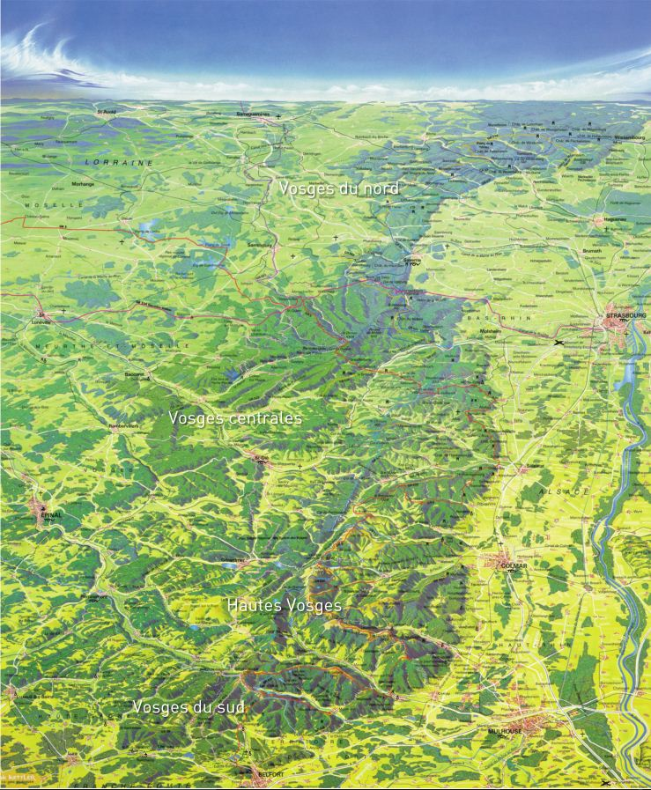
Territoire et enjeux

Slide 4
Territoire et enjeux
plus petite mais la plus peuplée des montagnes de France avec 600 000 âmes, soit 81 hbts au km²
couvre 2 régions – 6 structures départementales
composée de 580 communes
culmine à 1424 m au Grand Ballon
14 sommets de plus de 1000 m
60 % par la forêt
Enjeux clefs :
  Territoire soumis à des injonctions paradoxales
  face au changement climatique
  Un paradoxe démographique
  Un paradoxe autour des flux touristiques
  Des ressources présentes et piégeantes
  En résulte des services sous tensions (mobilités et logements)

Slide 5
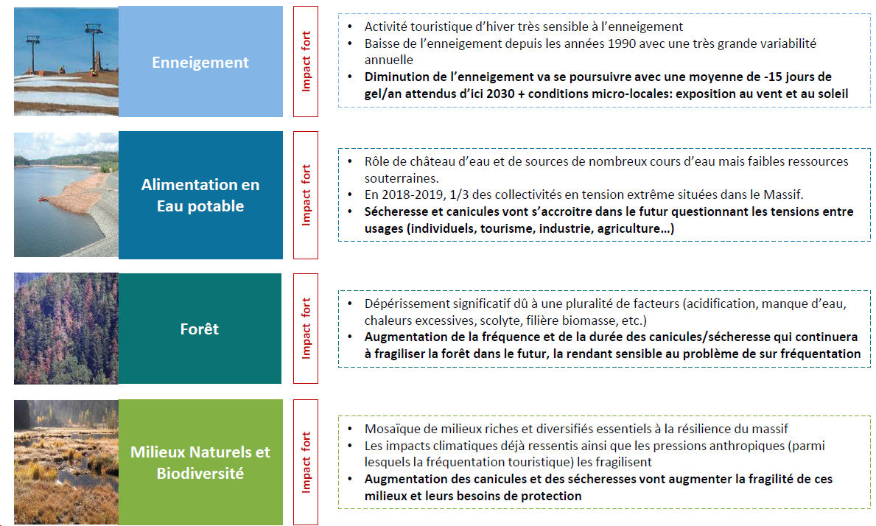
Faiblesses et vulnérabilités

Slide 6
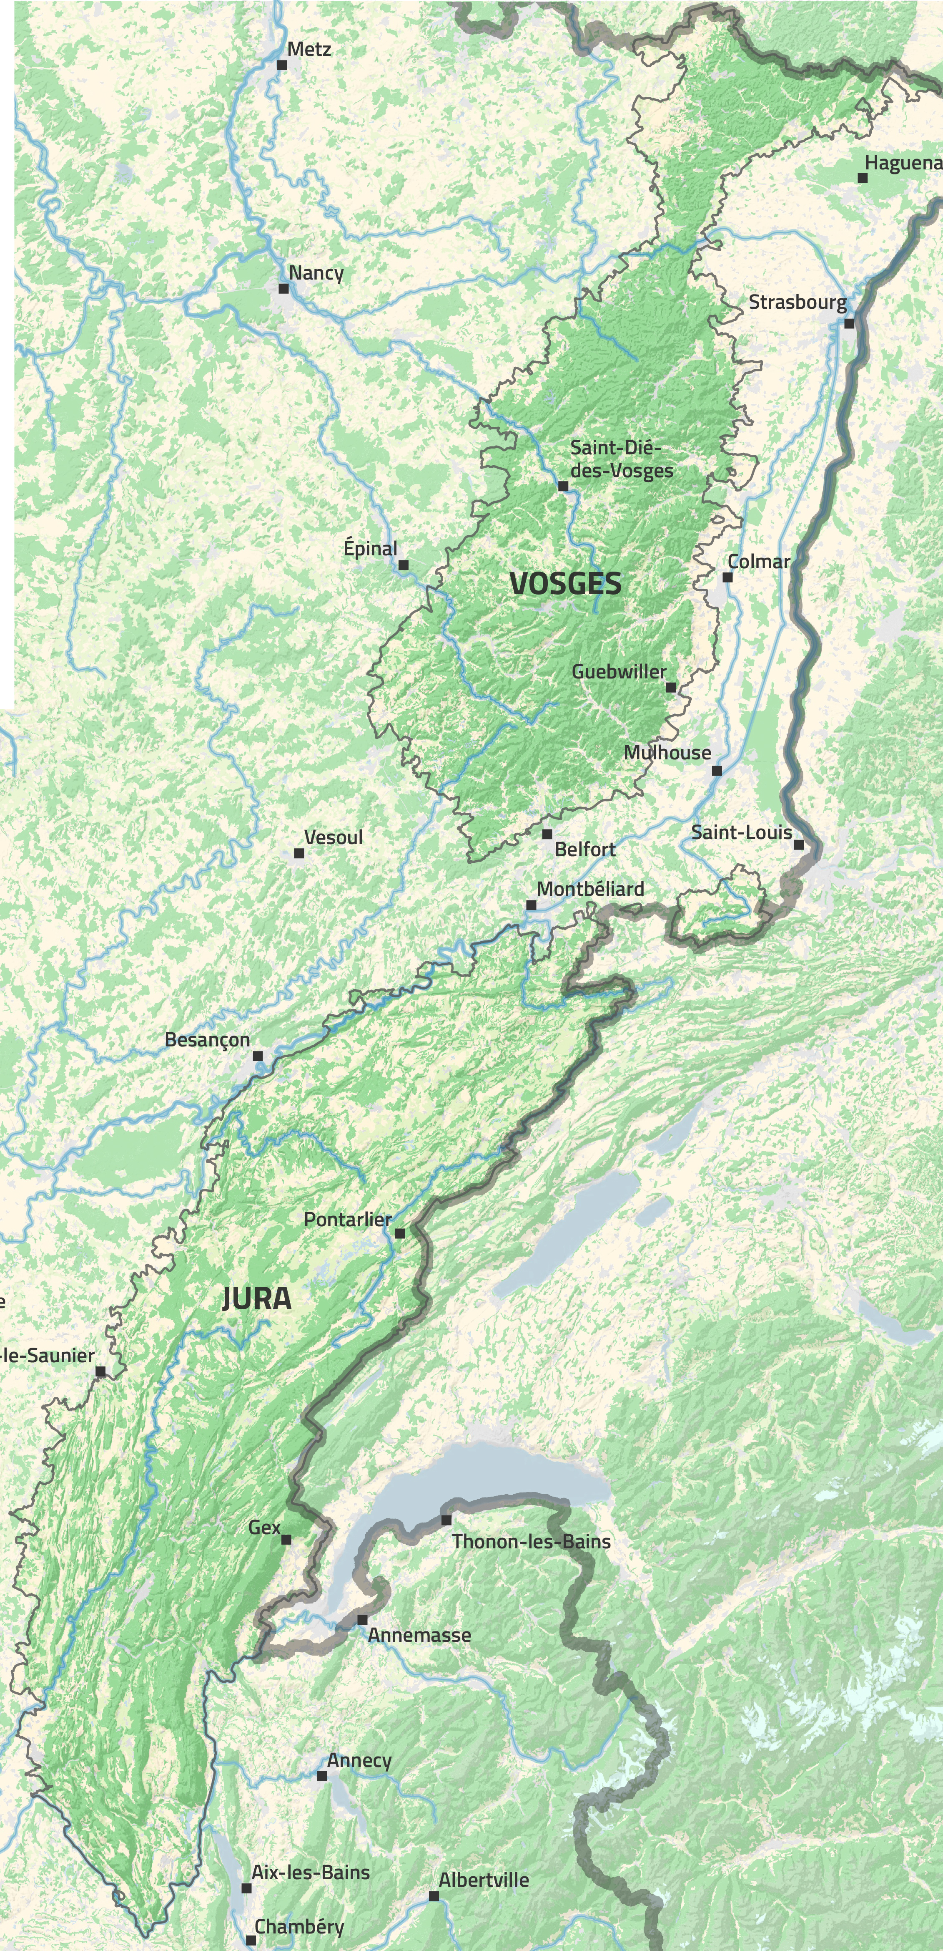


Méthode et contexte
Une réponse à la loi
Une démarche commune avec le Jura
→La loi Climat et résilience, dans son article n°251, donne aux comités de massifs la mission supplémentaire d'élaborer un « plan stratégique d'adaptation au changement climatique, identifiant notamment les voies de diversification des activités économiques et touristiques face à l'augmentation du niveau moyen des températures en zones de montagne ».
La démarche est opérée en partenariat avec le Massif du Jura.
Ce partenariat, outre les facilités budgétaires et méthodologiques qu’il implique, a pour objectif :
  -de faire prendre du recul aux participants,
  -de les inciter à s’intéresser à d’autres territoires, pour s’en inspirer le cas échéant,
  -de susciter l’interconnaissance pour faciliter les échanges,
  -et d’enrichir les débats, les méthodes et les solutions.

Slide 7

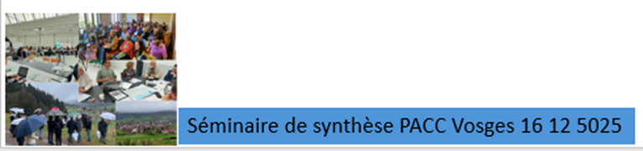
?
METHODE / QUELS PARTIS PRIS ?
Calendrier prévisionnel et réalisé de la démarche
Nov 24
Déc 24
Janv 25
Fév 25
Mars 25
Avril 25
Mai 25
Juin 25
Juillet 25
Août 25
Sept 25
Oct 25
Phase 1 – Produire un « Etat zéro » des bifurcations
Etat initial et impacts du changement climatique sur les activités économiques des Massifs du Jura et des Vosges
Phase 2 – Construire et conduire la formation-action
Réfléchir collectivement aux conditions de la montée en échelle de l’adaptation au changement climatique dans les Massifs du Jura et des Vosges
Phase 3 – Capitalisation
Ecriture du Livre blanc de l’adaptation au changement climatique dans les Massifs du Jura et des Vosges
Concertation
Journée Eau et foret
Munster
Journée commune n°1
12 février
Journée commune n°2
3 juillet
Séminaire 1 Vosges
20 mars
Séminaire 2
Vosges
17 avril
Séminaire 3 Vosges
22 mai
Séminaire
Synthèse Vosges
Validations techniques et politiques
COPIL Vosges
29 janvier
COPIL Vosges
25 juin
COPIL Vosges
25 juin
Comitologie :
Séminaire
Lancement d’accompagnement thématique ou territoriaux
Massif des Vosges
COPIL
Commun aux deux Massifs

Slide 8

Quels résultats ?
Un livret du participant
- Avoir un point zero et partager un diagnostic
- Outil commun avec le jura qui permet de mettre en évidence enjeux communs et différences
Une mobilisation effective
- Plus de 220 personnes mobilisées
Un noyau d’une trentaine de personnes mobilisées sur l’ensemble
Une bonne couverture de l’ensemble du massif
Des partenariats et coopérations qui émergent déjà
Des sessions de formations actions qui ont amené expertise , partage des enjeux et inventaire des points de complexité, une habitude de partage d’idées à partir de situations
Des principes d’actions et de méthode qui se dégagent : le livre blanc
Des enjeux qui se dégagent assez nettement
Des premiers accompagnements et des acteurs de l’accompagnement identifiés
Clairegoutte, Ranrupt, Breitenbach, agropastoralisme, code de la montagne
Rôle du Commissariat de Massif des Vosges : interpellation, médiation, animation

Slide 9
Vers un Manifeste pour l’adaptation du Massif des Vosges
Trois principes guides :
Principe-guide #1 – Réaffirmer un massif co-habité et fréquenté, lieu de vie(s) et d’activités / ENTRE L ORGANISATION DES RENONCEMENTS ET L INNOVATION TERRITORIALE
1.1. Affirmer l’imbrication du rapport société-nature, comme historique et source de solutions d’avenir out en conservant les paysages et les ressources
1.2. Assurer les conditions de l’habitabilité du Massif et la cohésion sociale
1.3. Promouvoir davantage d’économie circulaire et d’initiatives locales
Principe-guide #2 – Reconnaître le paysage comme le garant d’un équilibre dans la préservation des ressources /VALORISATION DES RESSOURCES POUR ORGANISER LA TRANSITION
2.1. Comprendre le paysage et vivre sa transformation
2.2. Garantir l’équilibre entre prélèvement et préservation sur les ressources et les milieux
2.3. Assumer la « responsabilité de l’amont » vis-à-vis d’autres territoires
  Principe-guide #3 – Accompagner la dynamique et l’envie de la mobilisation collective
  MIEUX FAIRE ENSEMBLE
  3.1. L’enjeu démocratique de l’adaptation au changement climatique
  3.2. Des projets de développement local à des projets d’adaptation locale comme méthode pour répondre aux enjeux du changement climatique
  3.3. « Notre montagne n’est pas une île » : s’adapter avec les autres

Slide 10
Suites envisagées
La validation du PACC
Finalisation et passage en CP le 26 janvier
Validation en comité de Massif 2026
Édito du Préfet de région
La mise en place de possibilités d’accompagnements territoriaux
La duplication de l’expérimentation du type de la Vigotte par différents moyens
La poursuite des groupes situations concrètes et complexes
La poursuite d’une dynamique de coopération territoriale
L’application des principes déclinés dans les avis et documents cadres
La mise en place d’une journée de séminaire annuel
La mise en place de certaines actions transversales

Slide 11
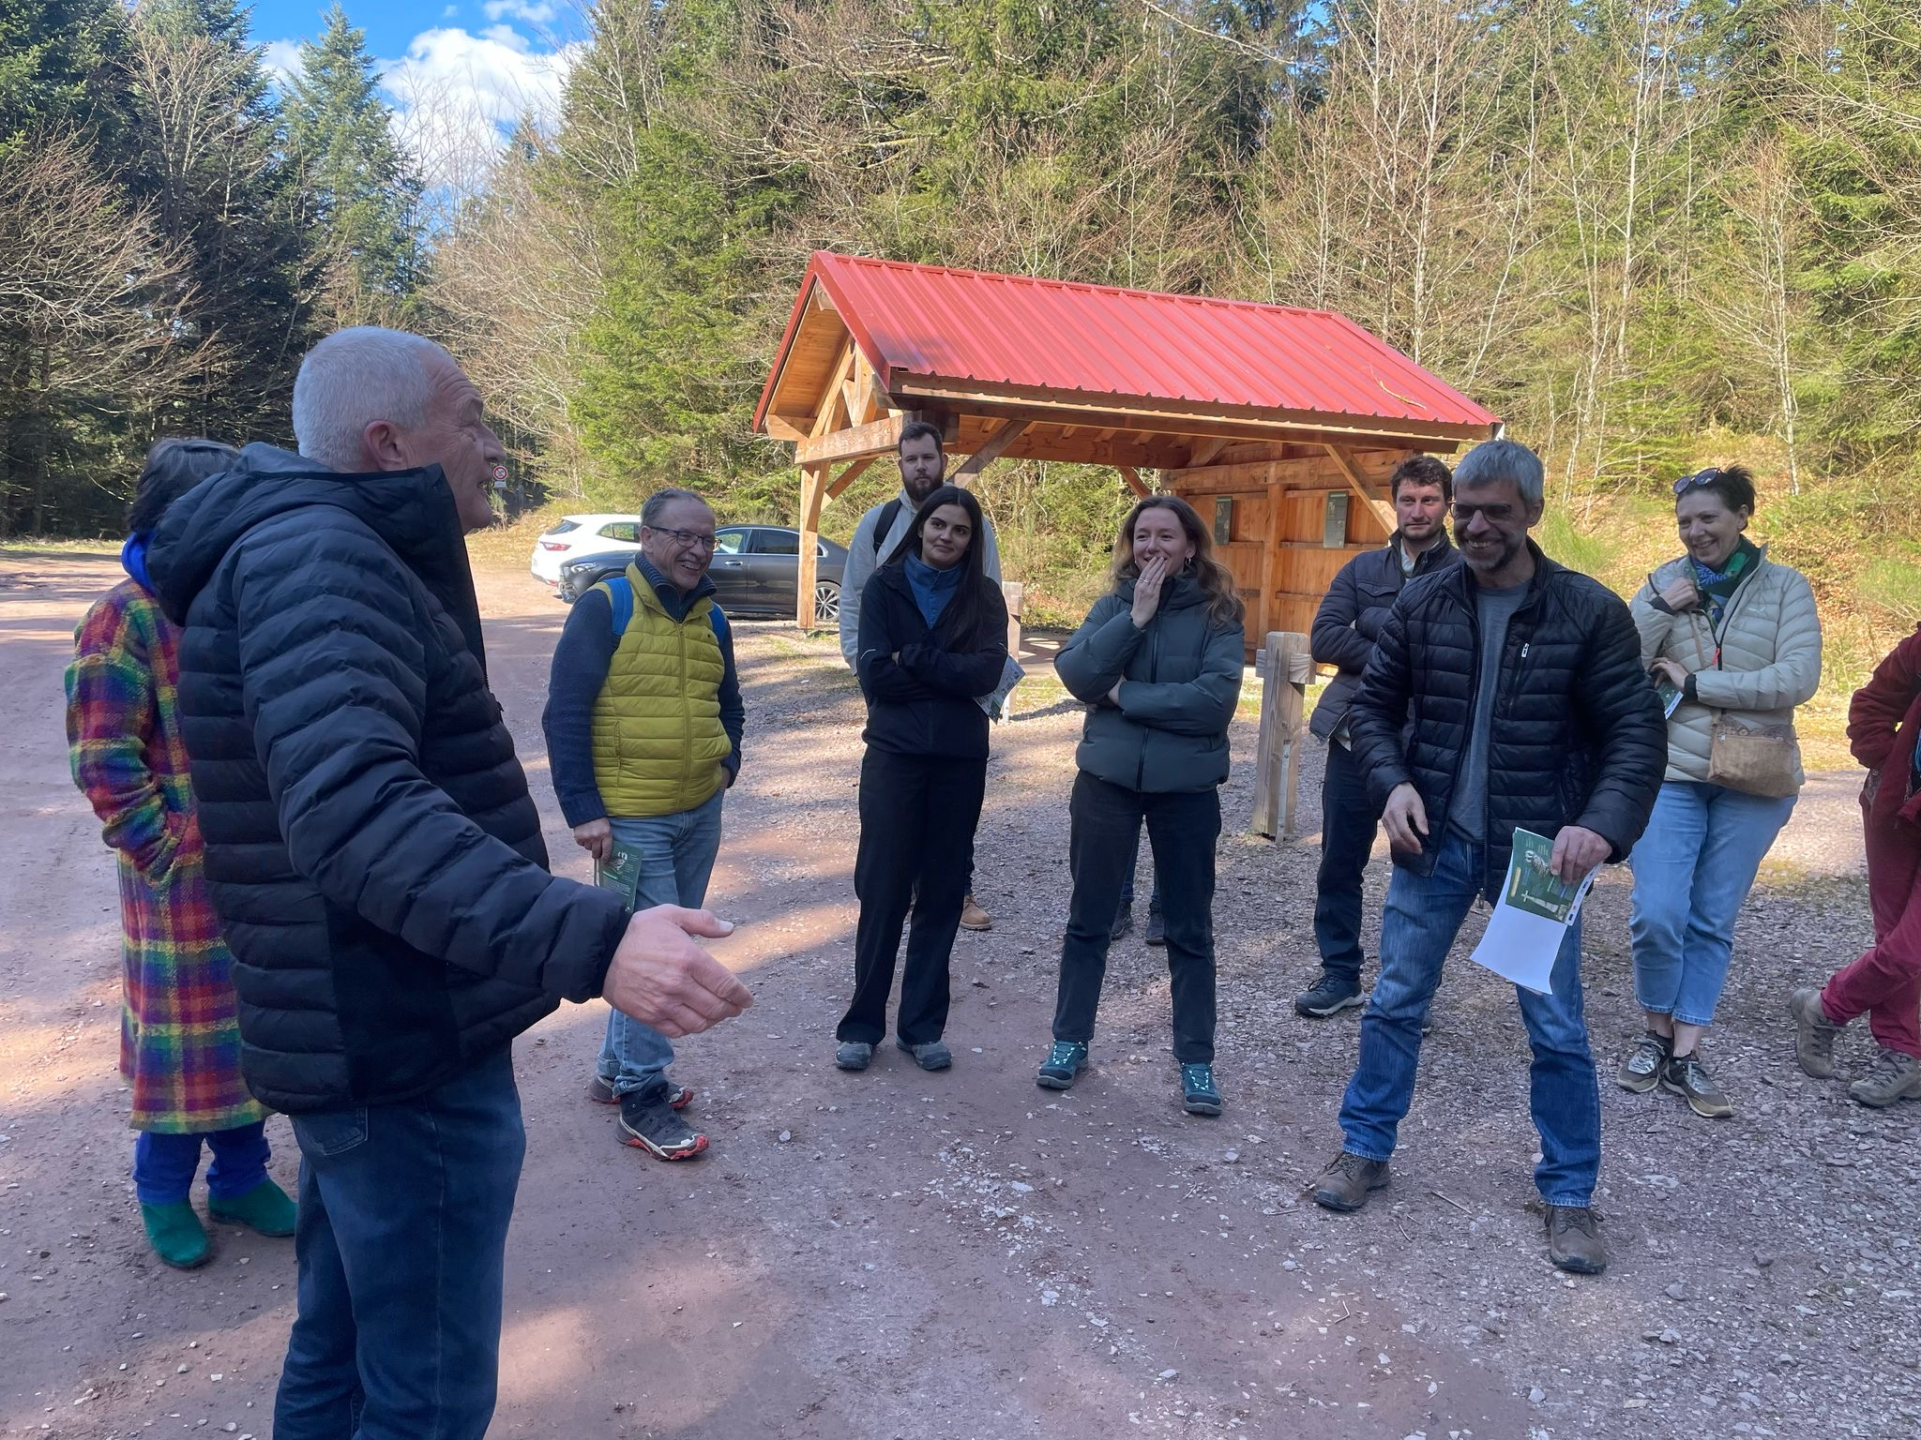
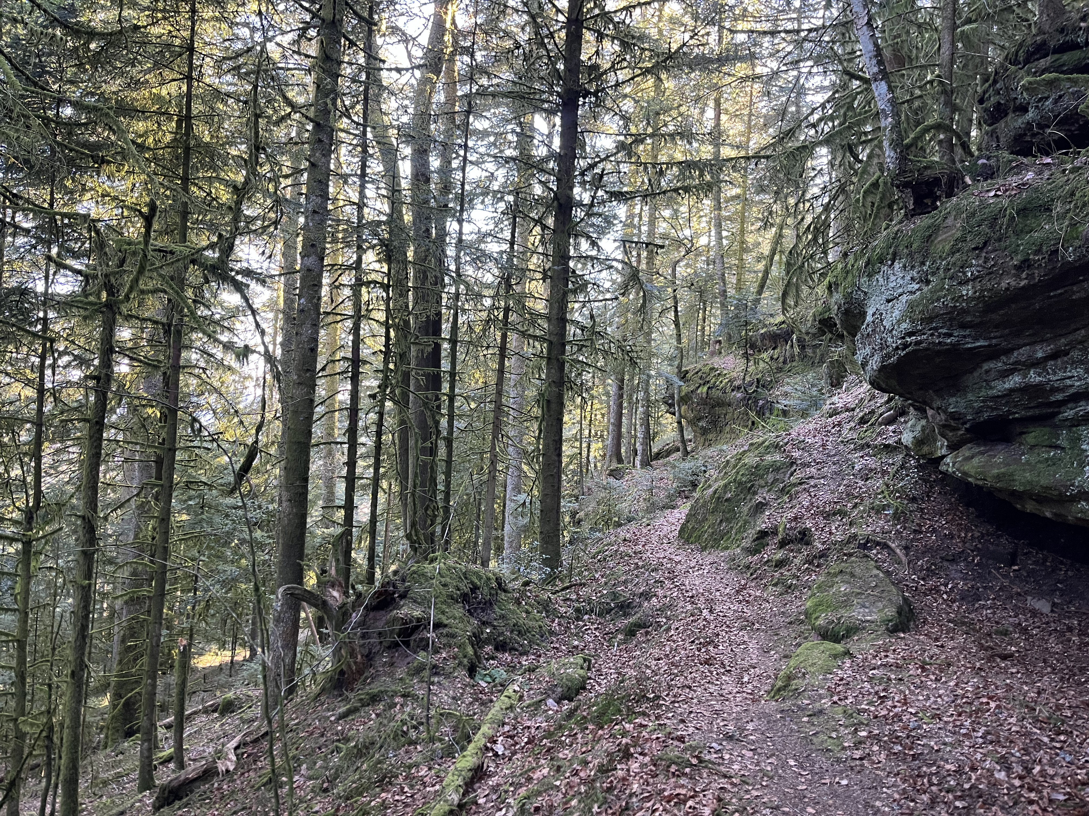
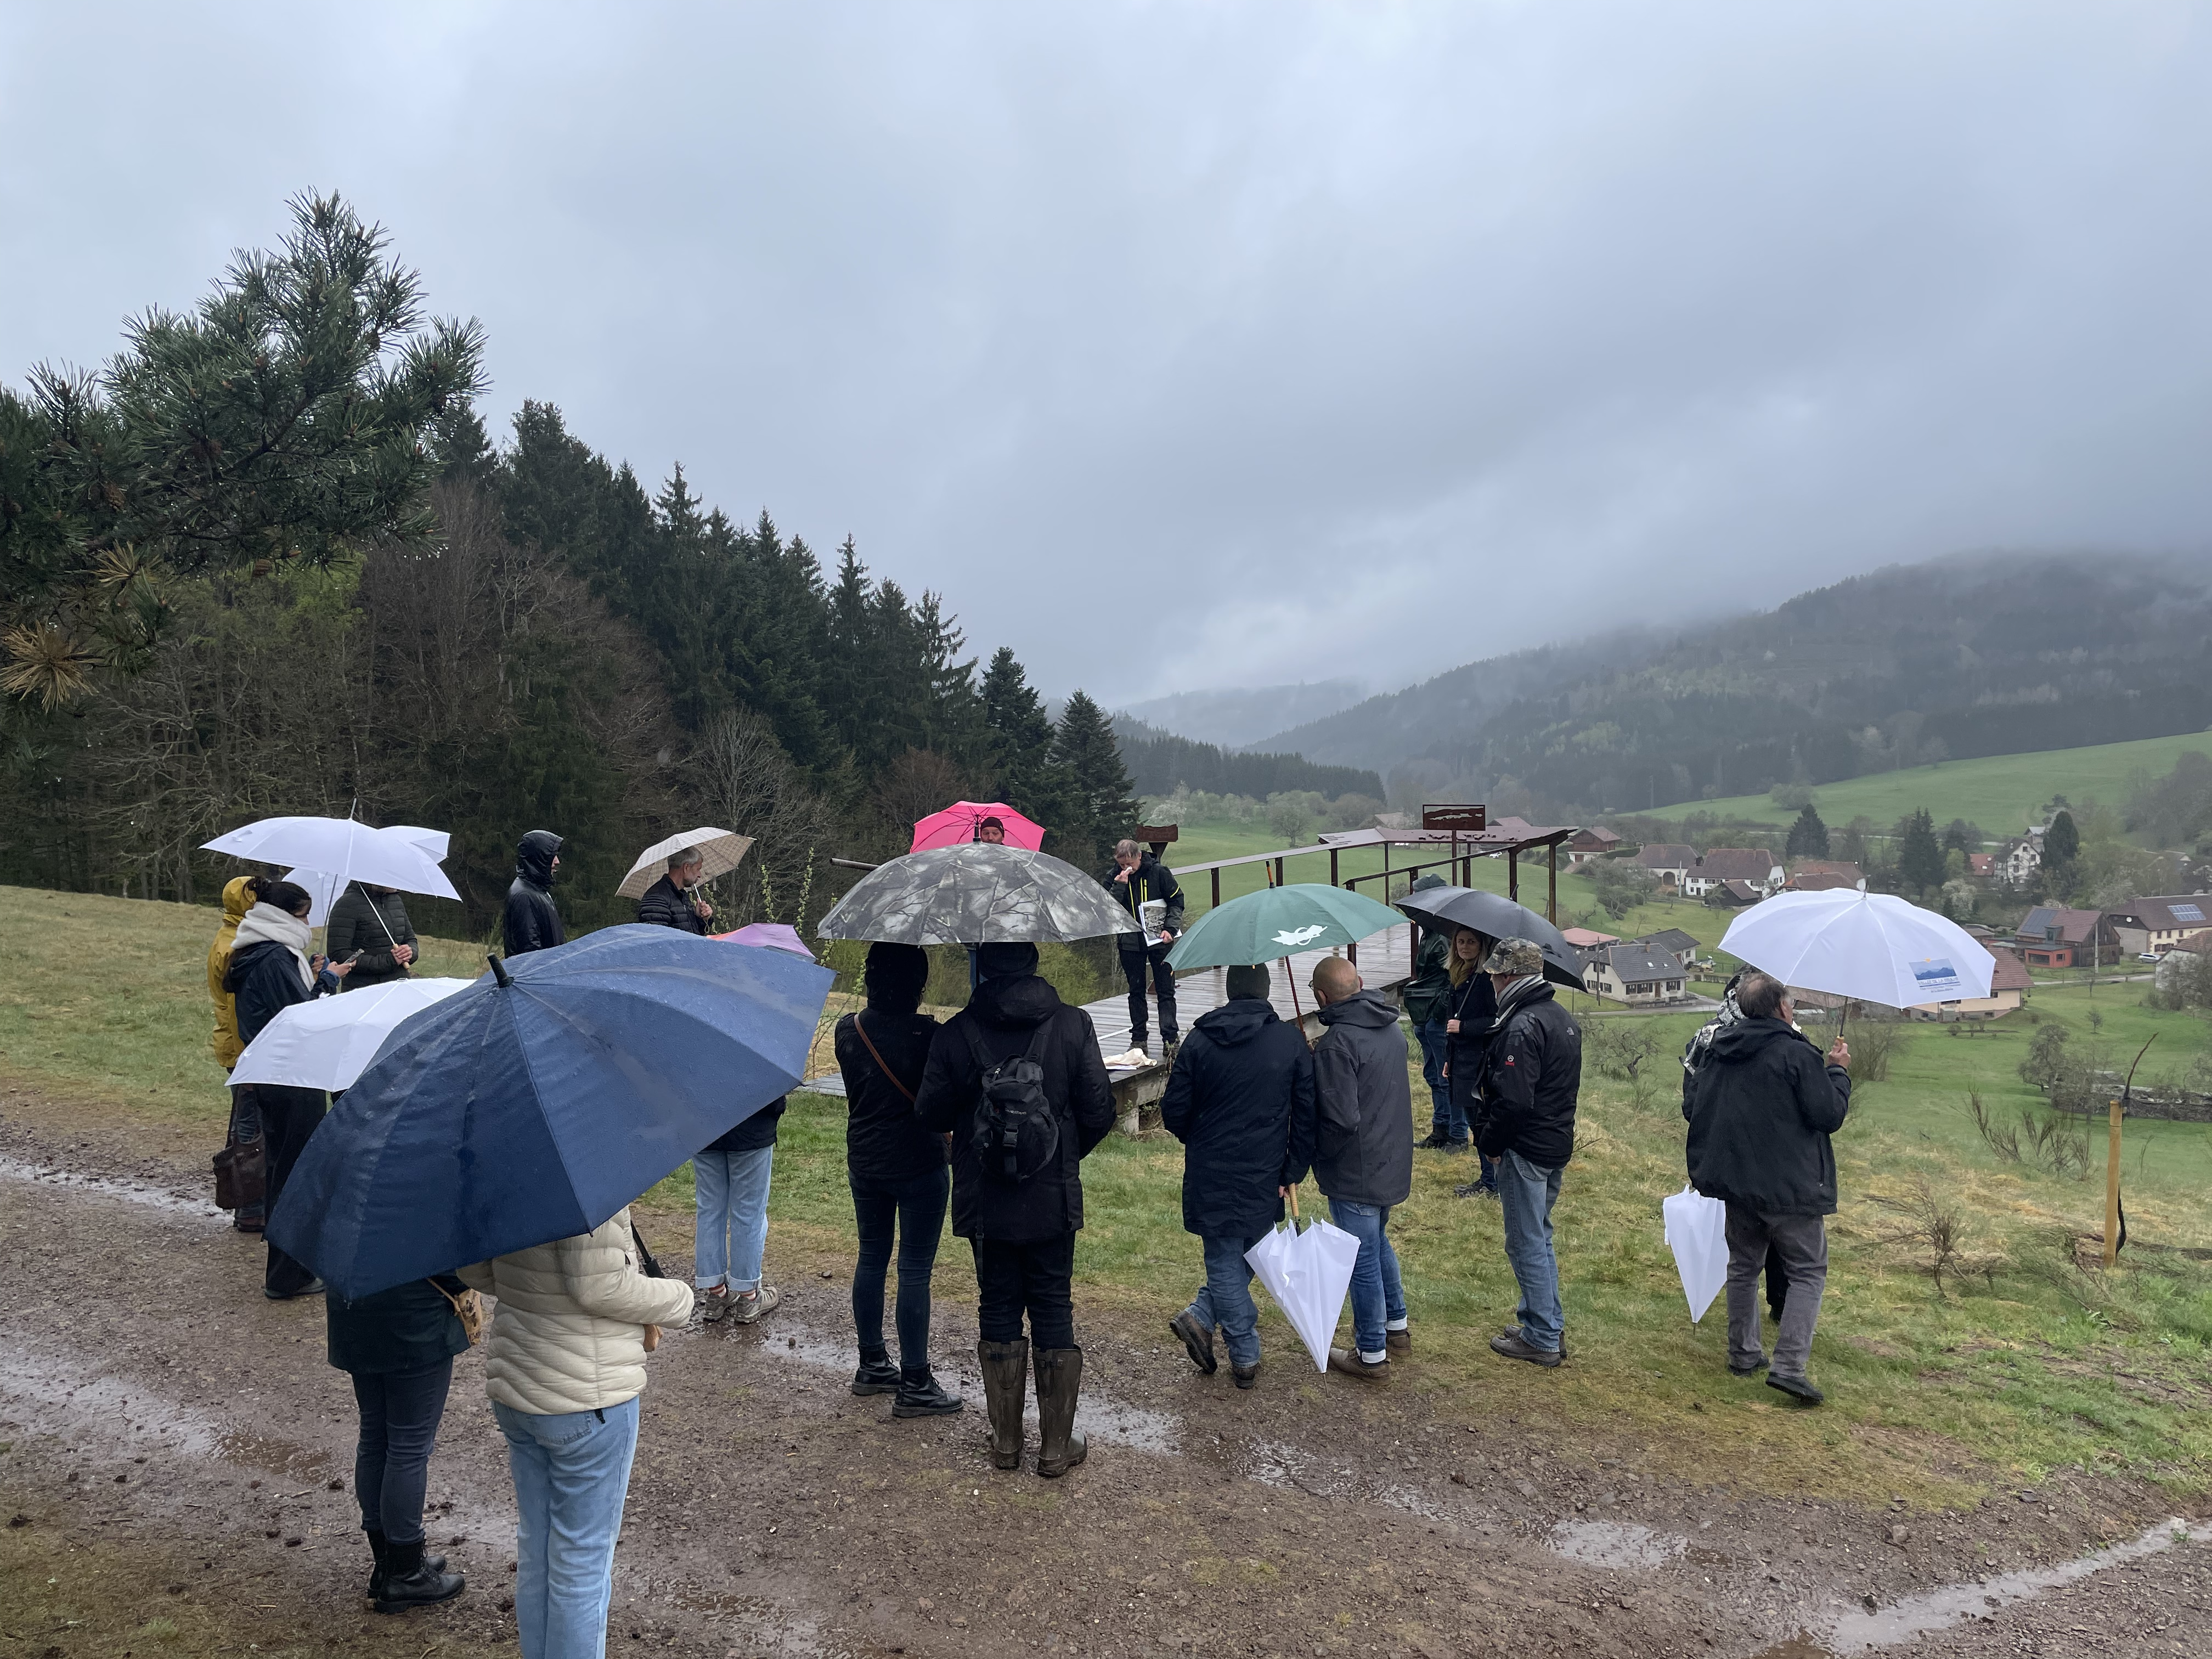
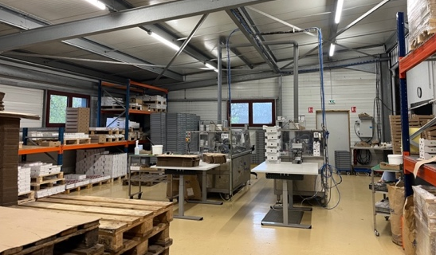
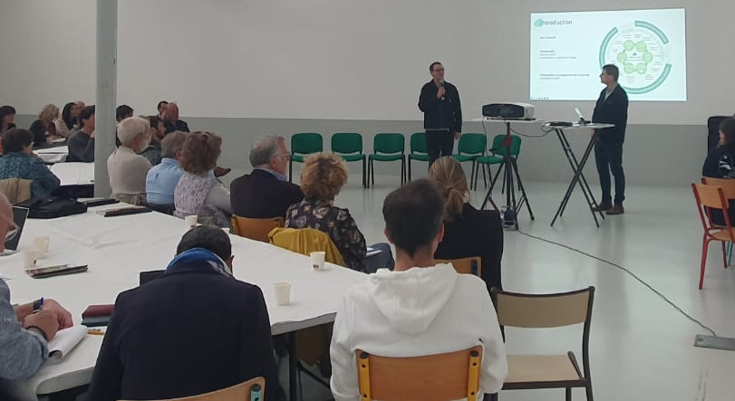
Livret du participant et diagnostic : constats et enjeux fondamentaux
DES ACTIVITES ECONOMIQUES SOUS PRESSION
Des filières bois sous forte pression et contrainte d’adaptation
Une activité agropastorale sous pression de la secheresse
Des industries sous pression de l’eau
Une place des énergies renouvelables controversée
Une activité touristique en mutation
Des conditions d’habitabilité du massif qui doivent être améliorées via le logement et la mobilité
UN SOCLE BIOCLIMATIQUE PERTURBE
Des précipitations perturbées
Un massif plus fragile face à l’eau qu’attendu
Une vulnérabilité des sols
Des forêts dégradées mais résilientes
Une biodiversité fragilisée
Un équilibre sylvo cynégétique dégradé
UNE LEGITIMITE RENFORCEEE DE L’ECHELLE MASSIF POUR AGIR

Slide 12
Proposition d’un plan pour le « Livre Blanc de l’adaptation au changement climatique du Massif des Vosges »
Partie 1 – Un état des lieux rétrospectif et prospectif des effets du changement climatique dans les Vosges et le Jura
Partie 2 - Un Manifeste pour l’adaptation du Massif des Vosges
Principe-guide #1 – Réaffirmer un massif co-habité et fréquenté, lieu de vie(s) et d’activités
Principe-guide #2 – Reconnaître le paysage comme le garant d’un équilibre dans la préservation des ressources
Principe-guide #3 – Accompagner la dynamique et l’envie de la mobilisation collective
Partie 3 – Une méthode pour agir
#1 Faire vivre la démarche de PACC sur le temps long
#2 Sensibiliser et communiquer sur le changement climatique
#3 Faire bifurquer les modèles économiques
#4 Donner à voir, expérimenter et réorienter
Partie 4 – Des bonnes pratiques ici et ailleurs
Partie 5 – Tester, expérimenter, innover, à partir de situations concrètes

Slide 13
Une méthode pour agir
4 clefs méthodologiques :
#1 Faire vivre la démarche de PACC sur le temps long
    Les impasses méthodologiques à dépasser
    Des incontournables
    Penser la gouvernance
#2 Sensibiliser et communiquer sur le changement climatique
#3 Faire bifurquer les modèles économiques
#4 Donner à voir, expérimenter et réorienter

Slide 14
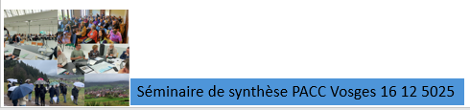
Prendre le temps de la validation collective
La parole est à vous….
Vous retrouvez-vous dans ces principes ?
Est-ce une aide pour l’action ?
Des points sont-ils absents ?
Quelles frustrations ?

Slide 15
Les situations concrètes et complexes : work in progress ; point d’étape et suite envisagée

Slide 16







Les situations complexes et concrètes
Des situations concrètes pour avancer sur des objets complexes de l’adaptation au changement climatique
Une situation concrète = un groupe de travail, un terrain, un sujet, un livrable spécifique
Séminaire 1 |  | Séminaire 2 |  | Séminaire 3
Une gestion forestière adaptée au changement climatique : vers une meilleure gestion des jeunes peuplements | Gestion d’îlots de fraicheur à l’échelle du massif ; entre information et gestion de la fréquentation, quelle stratégie ? | Des paysages et une agriculture en évolution face au changement climatique : valoriser l’agropastoralisme | Une gestion de l’eau qui doit s’adapter face au changement climatique : privilégier des équipements qui permettent des usages pluriels de l’eau | Elaboration d’un code de la montagne au sein du massif des Vosges | Avoir une vision globale de la gestion des parkings pour réguler la fréquentation
+
Élaboration d’une initiative culturelle de sensibilisation aux milieux de montagne au sein du massif des Vosges

Slide 17
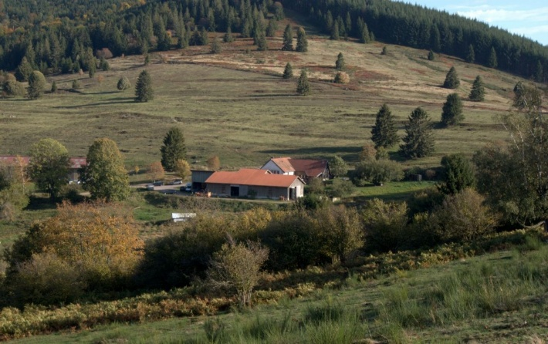
Les situations complexes et concrètes
Des paysages et une agriculture en évolution face au changement climatique : valoriser l’agropastoralisme
Un terrain
Partir de l’expérience Communauté de Communes de la Vallée de la Bruche pour créer
une dynamique à l’échelle du massif
Problématique
L’enjeu de ce groupe de travail est de conforter la reconnaissance du pastoralisme au sein du Massif des Vosges et à une échelle plus large : comme ressource du territoire, patrimoine matériel et immatériel, et de son intérêt face au changement climatique (pour le stockage carbone, pour la préservation de la biodiversité, pour la résilience des milieux).
L’enjeu est également de favoriser les conditions de consolidation des pratiques d’agropastoralisme et de sa valorisation : mobilisation de ressources pour financer l’agropastoralisme.
Un livrable attendu
Création d’une structure de portage de l’agropastoralisme à l’échelle du massif, qui aura la charge de mettre en œuvre les actions identifiées (travail avec l’ensemble des acteurs, réflexion sur les financements, …).
État des lieux du pastoralisme sur le massif : identification des acteurs, de leurs besoins et de leurs attentes, des points clés d’évolution des pratiques de gestion des prairies, formalisation des intérêts de l’agropastoralisme pour le territoire et dans la perspective de l’adaptation au changement climatique.
Composition du groupe de travail
Communauté de commune de la Vallée de la Bruche, autres collectivités intéressées, PNR des Ballons des Vosges, Chambres d’agriculture d’Alsace et des Vosges, AFP (association française de pastoralisme), syndicats agricoles, forestiers, acteurs de la grande distribution et de l’industrie agro-alimentaire, Office du tourisme, aubergistes.
Porteur : Communauté de communes Vallée de la Bruche
Modalité d’animation : Acadie

Slide 18
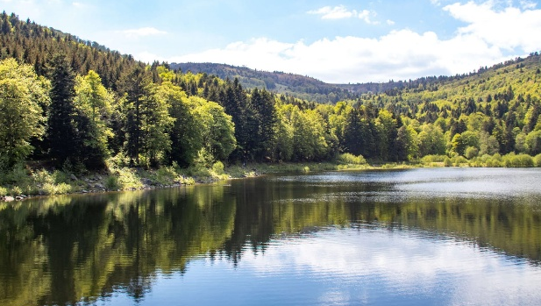
Les situations complexes et concrètes
Une gestion de l’eau qui doit s’adapter face au changement climatique : privilégier des équipements qui permettent des usages pluriels de l’eau
Un terrain
Volonté d’avoir une approche à l’échelle du massif de la gestion de l’eau
A partir de plusieurs exemples (Bussang, Gerardmer, Ranrupt,…)
Problématique
Le changement climatique accroît considérablement la pression sur la ressource en eau du massif. Ainsi en 2050 dans les vallées vosgiennes, il y aura une baisse de 40% des débits d’étiage. En 2100 cette baisse sera de 70%. Face au changement climatique, il y a un enjeu de sobriété des consommations individuelles mais aussi collectives dans certaines activités (tourisme, industrie, etc.).
L’enjeu est de créer de la compréhension mutuelle des besoins et une capacité à la discussion voire au consensus pour gérer des conflits d’usage. Quel rôle du massif dans la gestion de « l’amont », dans la gestion des usages de l’eau ?
Un livrable attendu
> Une « charte de l’amont » qui proposerait une stratégie sur la gestion de l’eau à l’échelle du massif :
  Production collective d’une prise de position collective sur la gestion de l’eau dans un massif ;
  Réalisation d’une cartographie de la gouvernance de l’eau (SAGE, etc.) et identification des territoires les plus vulnérables face au manque d’eau ;
  Développement à l’échelle du massif d’un accompagnement des acteurs socio-professionnels locaux ;
Une expérimentation possible sur un site à enjeu
La mise en place d’un mini parlement de l’eau à l’échelle du massif
Composition du groupe de travail
Agence de l’eau, EPCI, PNR, PETR, etc., qui se réunirait plusieurs fois.
Porteur : commune de Ranrupt pour un premier cas concret ;
Modalité d’animation : Vigott’lab

Slide 19


Les situations complexes et concrètes
Élaboration d’une initiative culturelle de sensibilisation aux milieux de montagne au sein du massif des Vosges
Un terrain
A l’échelle du Massif, avec un site d’expérimentation dans le PNR des Ballons des Vosges ?
Problématique
Face à l’augmentation des risques naturels due au changement climatique, et à une pression croissante sur les milieux avec l’augmentation de la fréquentation, la sensibilisation des usagers de la montagne semble indispensable pour protéger les milieux et ceux qui les pratiquent.
Comment construire un dispositif culturel partagé pour mieux faire connaître, comprendre et respecter la montagne vosgienne et ses transformations ?
Un livrable attendu
Un dispositif culturel de sensibilisation (exposition, carnet de voyage collectif, livret illustré, projet artistique, etc.)
L’objectif est, à travers ce dispositif, de sensibiliser à la préservation du massif et de ses milieux.
Composition du groupe de travail
Artistes ou médiateurs culturels locaux, accompagnateurs en montagne, enseignants, membres d’associations de protection de la nature, hébergeurs, représentants d’offices de tourisme, étudiants, etc
Porteur : PNR des Ballons des Vosges
Modalité d’animation 30 glorieuses ?

Slide 20
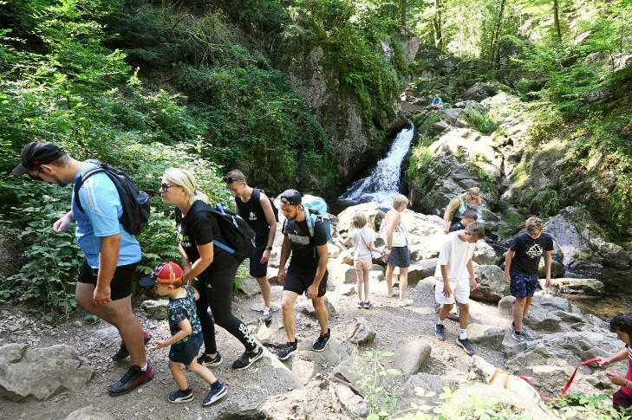
Les situations complexes et concrètes
Elaboration d’un code de la montagne au sein du massif des Vosges
Un terrain
Inventaire en cours des initiatives déjà prises
Un premier atelier conduit dans le cadre de la journée tourisme
Problématique
Face à l’augmentation des risques naturels due au changement climatique, et à une pression croissante sur les milieux avec l’augmentation de la fréquentation, la sensibilisation des usagers de la montagne semble indispensable pour protéger les milieux et ceux qui les pratiquent.
Comment sensibiliser facilement des usagers aux connaissances clefs pour fréquenter les zones de moyenne montagne en sécurité pour soi et pour autrui, et dans une logique respectueuse de l’environnement et de l’autre ?
Un livrable attendu
Une trame de nouvelle charte, d’un code d’usage partagé, guide pratique, livret du montagnard, etc.
Composition du groupe de travail
Des représentants des PNR, office de tourisme, accompagnateurs de montagne, hébergeurs, etc.
Porteur : Commission tourisme du massif des Vosges
Modalité d’animation : 30 glorieuses

Slide 21
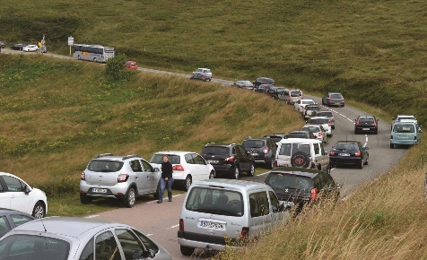
Les situations complexes et concrètes
Avoir une vision globale de la gestion des parkings pour réguler la fréquentation
Un terrain
La Route des Crêtes, et plus précisément les parkings à côté de la réserve Gazon du Faing et Tanet (Le Valtin, Plainfaing)
Markstein ?
Le terrain précis reste à définir
Problématique
La fréquentation importante de certains sites naturels rend la gestion des parkings anarchique et les transports pour s’y déplacer ont un impact sur les milieux et la biodiversité. Plusieurs initiatives autour de la route des Crêtes, dont la « Navette des Crêtes » ont vu le jour, ainsi que des échanges avec les acteurs au sein de la « Conférence de la Grande Crête ».
Les objectifs du groupe de travail pourraient être :
de relancer une dynamique de réflexion, à partir des travaux déjà réalisés sur le sujet (« Conférence de la Grande Crête » ; travaux du Comité Scientifique du PNR ; etc.)
de permettre une discussion libre et qui ouvre plusieurs champs de possibilités à mettre en débat ;
de réfléchir à une expérimentation possible sur un site délimité ;
d’en tirer des enseignements plus généraux sur la gestion de la fréquentation et de l’accès en voiture aux principaux sites vosgiens.
Un livrable attendu
Un rapport issu de de la réflexion collective, avec plusieurs alternatives pour réguler les capacités d’accès en voiture sur cet espace, à mettre ensuite en débat dans les instances, dont la « Conférence de la Grande Crête ».
Composition du groupe de travail
Le PNR des Ballons des Vosges, Alsace Destination Tourisme, les deux conseils départementaux, les communes, les représentants des fermes-auberges, la Région Grand Est, les agriculteurs, les résidents, les associations d’usagers, etc.
Porteur : a définir
Modalité d’animation : discussion à envisager dans le cadre d’un lot banque des territoires ?

Slide 22
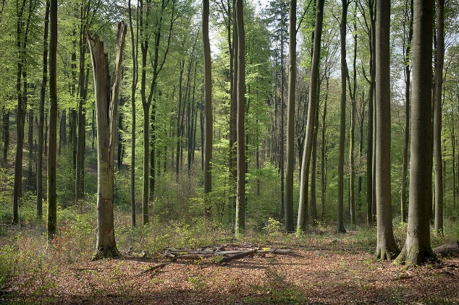
Les situations complexes et concrètes
Une gestion forestière adaptée au changement climatique : vers une meilleure gestion des jeunes peuplements
Un terrain
Vosges du Nord, unité forestière du Pays de Bitche, ONF 57 – 67
Clairegoutte
Problématique
L’enjeu est à partir d’un territoire (Vosges du Nord) d’identifier les enjeux clés, les points qui font consensus et dissensus dans l’adaptation des forêts au changement climatique sur le massif, et l’impact en termes de sensibilisation des publics cibles afin de dépasser les freins à une coordination des acteurs et à l’élaboration d’une stratégie d’ensemble.
Un livrable attendu
Liste des points de consensus et de dissensus sur les conditions d’adaptation de la forêt au changement climatique, conditions pour les dépasser et programme d’action en vue de l’élaboration d’une stratégie d’ensemble
Note de stratégie de sensibilisation et communication auprès de différents publics sur l’adaptation des forêts du massif des Vosges au changement climatique
Composition du groupe de travail : PNR des Vosges du Nord, UT ONF concernées, gestionnaires des parcelles privées, communes, associations de chasse, associations environnementales, Club vosgien, représentants des usagers, DRAAF Département de la Santé des Forêts, OHM Pays de Bitche, scientifiques (Conseil scientifique des PNR, Université de Strasbourg, Observatoire HydroGéochimique de l’Environnement d’Aubure, PUCA, …), industriels de la filière bois, …
Porteur :
Modalité d’animation : La vigotte lab

Slide 23
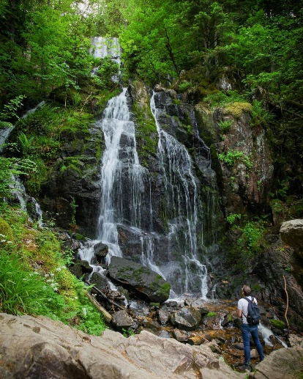
Les situations complexes et concrètes
Gestion d’îlots de fraîcheur à l’échelle du massif ; entre information et gestion de la fréquentation, quelle stratégie ?
Un terrain
Volonté d’avoir une stratégie globale à l’échelle du massif
Un terrain d’expérimentation : Cascade de Tendon ?
Problématique
Dans un contexte de changement climatique, l’enjeu est à la fois de multiplier les zones repérées sur le massif, tout en régulant leur fréquentation.
Un livrable attendu
1. Définir la fraîcheur et sa fréquentation :
Prospective de la fraîcheur : quelle est la particularité de la fraîcheur dans les Vosges ?
Identifier les besoins des usagers et la typologie des profils (excursionnistes, touristes, familles, jeunes, etc)
2. Définir des règles d’accès et une typologie :
Réalisation d’une cartographie de la typologie des sites à l’échelle du massif/ Plan de gestion de site : fixer des règles globales, comme le dernier km à pied ?
3. Aborder le sujet de la communication et donc de la « vision Massif » sur la fréquentation de ces sites :
Faut-il communiquer sur la fraîcheur ? Comment communiquer ?
Composition du groupe de travail :
Processus de concertation et de confrontation de différents points de vue afin d’élaborer une vision partagée : usagers, fédération de randonnée, fédération chasse, communes, représentant de l’initiative « Au Petit baigneur la chance » à Gérardmer, activités de sport de nature.
Porteur :
Modalité d’animation :

Slide 24
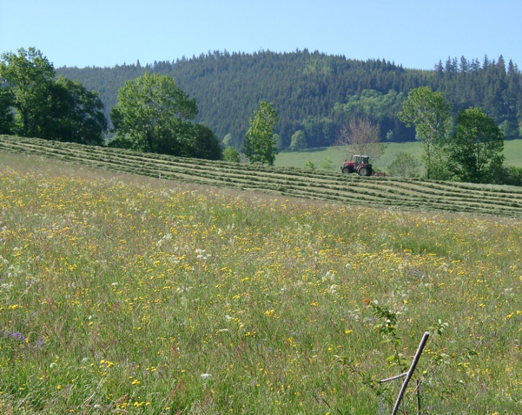
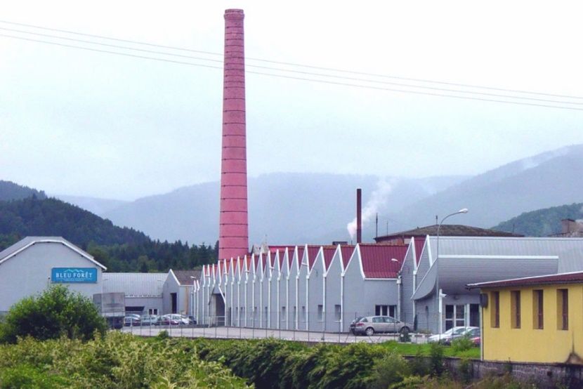

Fondamentaux de la démarche et partis pris
Des objectifs et des choix
  Une volonté de mise en mouvement et de sensibilisation des membres du comité de massif
  Une articulation avec les documents et outils de planification déjà existants (COP, SRADDET, SCOT) plutôt qu’un document de planification supplémentaires
  Un appui sur des cas concrèts (via des visites et des groupes de travail)
En termes de méthode
Une mobilisation des diagnostics et ressources déjà existants pour un point de situation
mise en place d’une véritable dynamique sur du long terme
Des visées très opérationnelles à partir de situation concrètes
Une démarche ramassée dans le temps (février 2024- octobre 2025)
En termes de contenus
une démarche qui croise filières et territoires
Un croisement d’expertises : disciplinaires et de niveaux (croisement entre expertises locales et nationales, regards pluridisciplinaires)

Slide 25
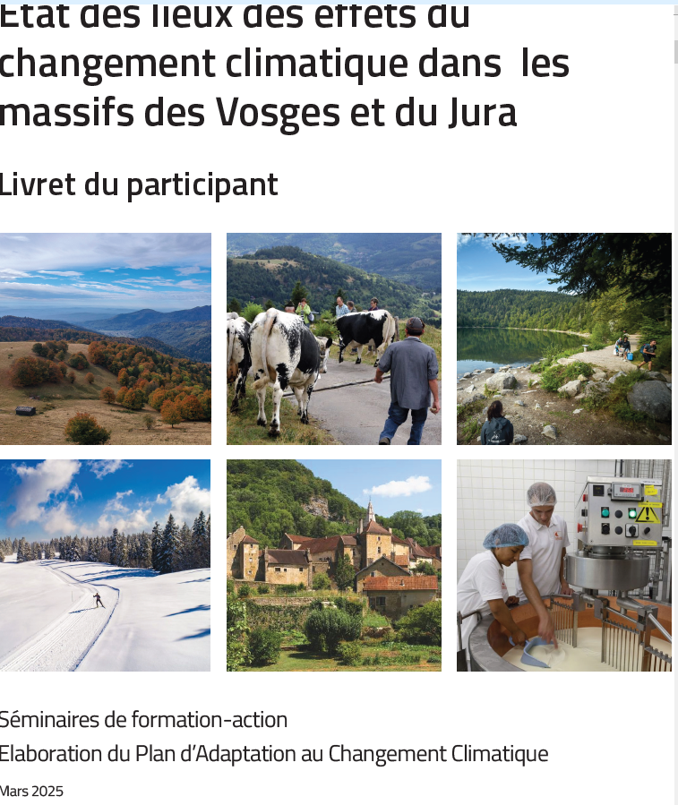
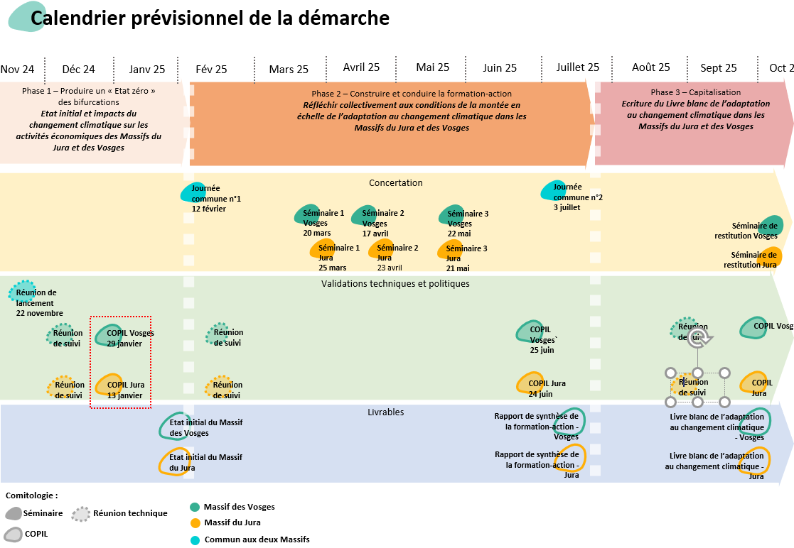
Une méthode autour de 3 composantes
Un état des constats à partir des études et données existantes : le livret du participant
Une formation action autour de
2 temps communs avec le Jura (ouverture 12 février) et séminaire de synthèse( le 03 juillet)
3 temps de formation action avec visite avec des entrées thématiques 1,5j (ressources et biodiversité, filières, gouvernance)
2 séminaires techniques complémentaires (eau et foret ) à l’automne
6 groupes de travail techniques à partir de situations
concrètes (ilots de fraicheur, parking payant, code de la montagne, gestion de l’eau
Agro-pastoralisme, régénération forestière)

Slide 26
Premiers résultats et suite
3.

Slide 27
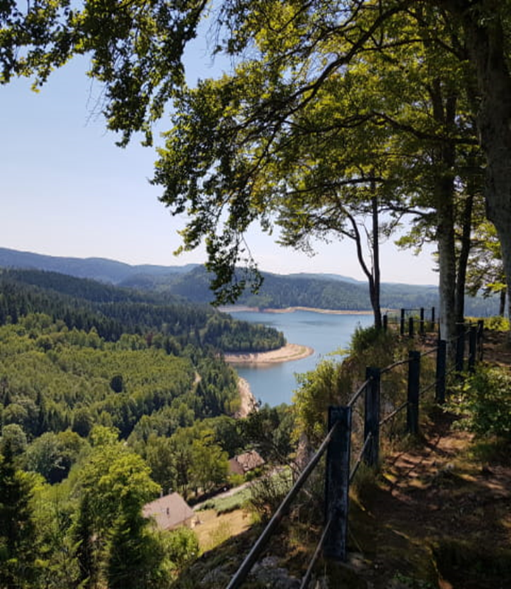
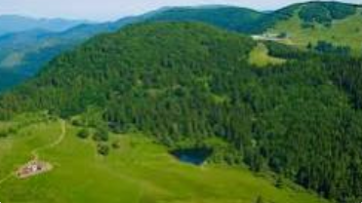



Premiers résultats et suites
Des premiers outils
Déjà transmis
Des livrables attendus
Un livret de participant commun Vosges Jura.
Une méthode participative
Un livre blanc qui se traduira par un manifeste affirmant ce à quoi on tient et des principes d’actions
Une méthode pour aborder les objets de controverses à partir des 6 groupes de travail
Une mobilisation
qui se confirme
Quelles suites ?
Une bonne participation
Plus de 120 personnes différentes mobilisées, 50 personnes par séminaire
Une bonne représentation des différents versants du massif et des différents types d’acteurs (élus locaux, acteurs socio-économiques, agents administratifs,…)
Une suite des groupes de traval
Une rencontre annuelle
Un fil conducteur pour aborder
les enjeux à venir

